Slide 1

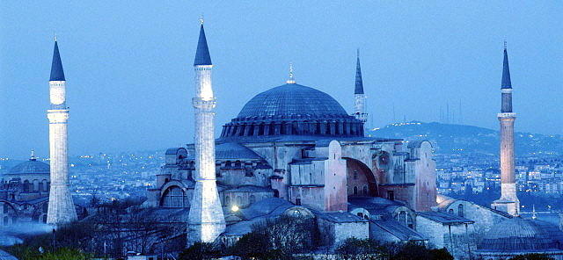
Блакитна мечеть

Slide 2

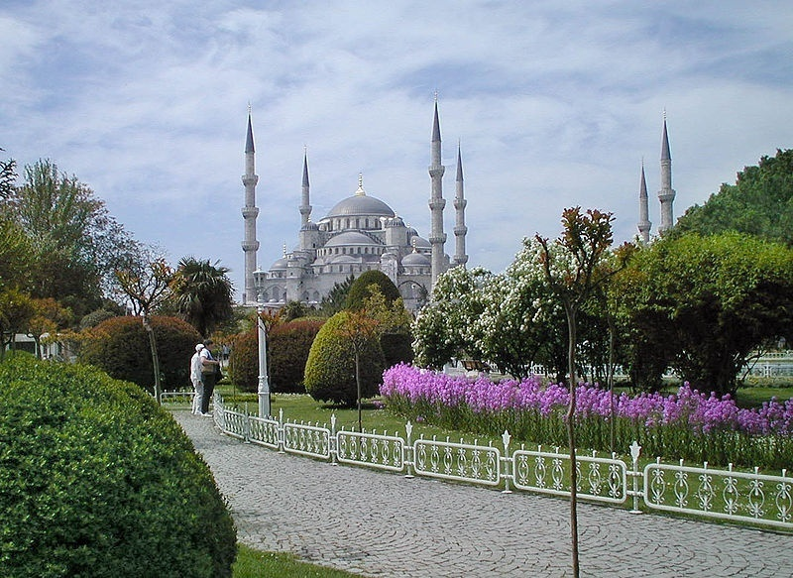
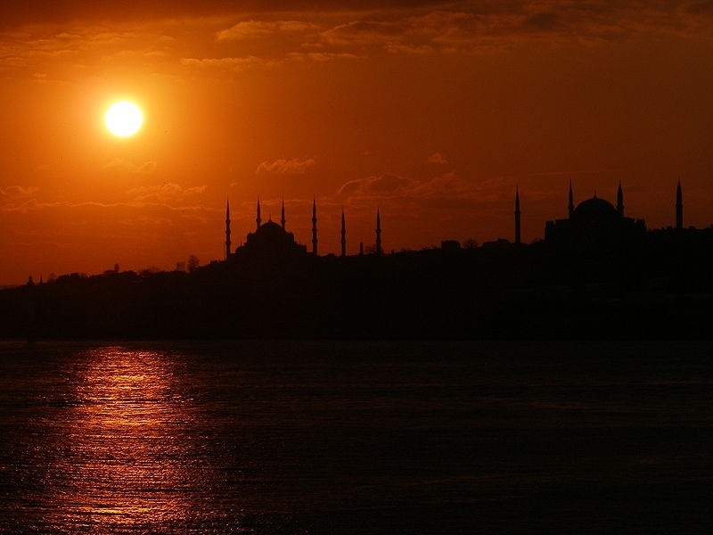
Блакитна мечеть або Мечеть Султанахмет (тур. Sultanahmet Camii) — перша за розміром і одна з найбільш красивих мечетей Стамбула.

Slide 3

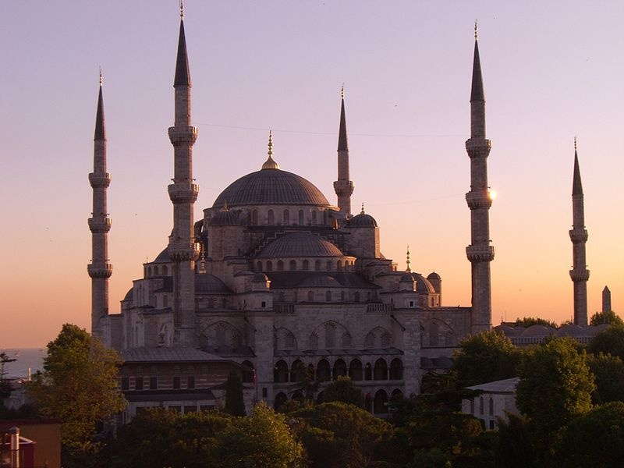
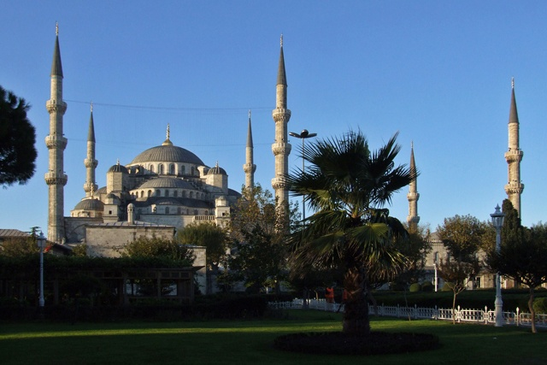
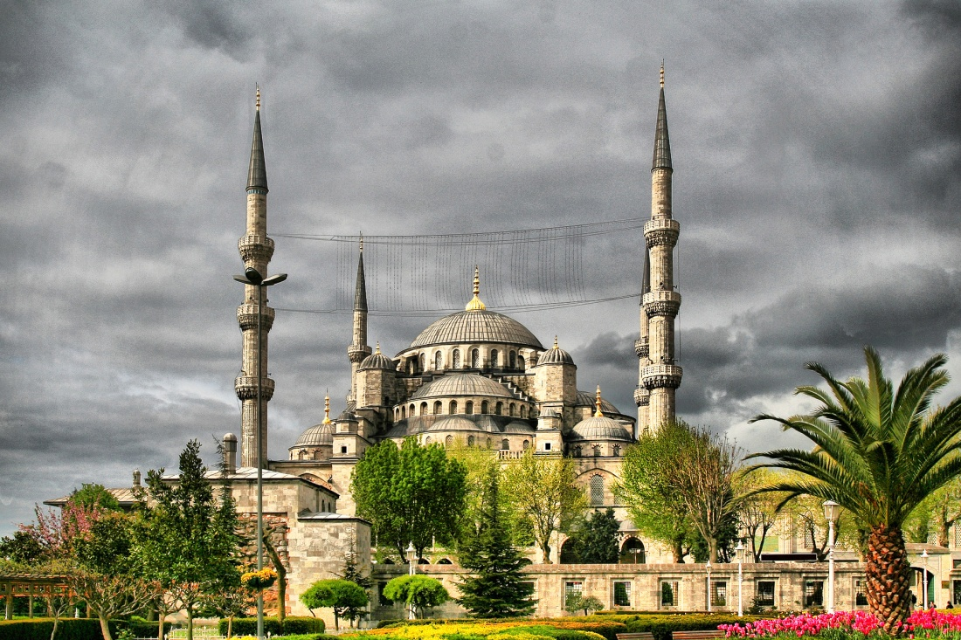
Мечеть нараховує шість мінаретів: чотири, як зазвичай, по боках, а два трохи менш високих — на зовнішніх кутах.

Slide 4

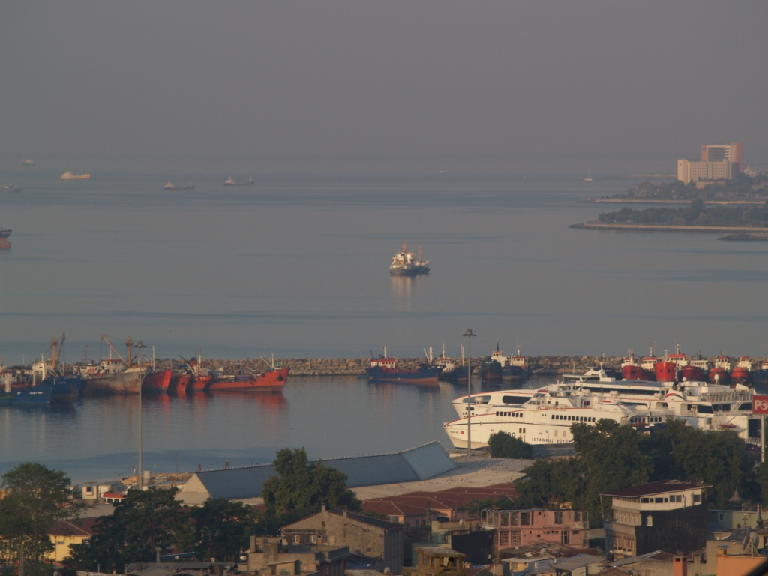
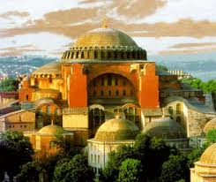
Мечеть розташована на березі Мармурового моря в історичному центрі Стамбула в районі Султанахмет навпроти мечеті Ая-Софья.

Slide 5
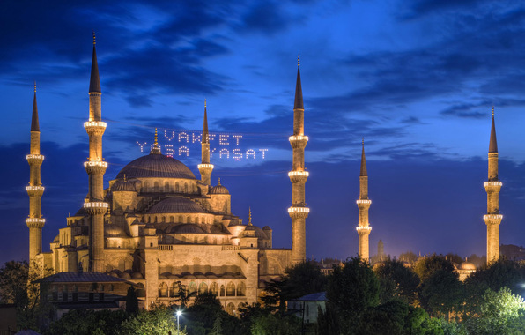

Slide 6

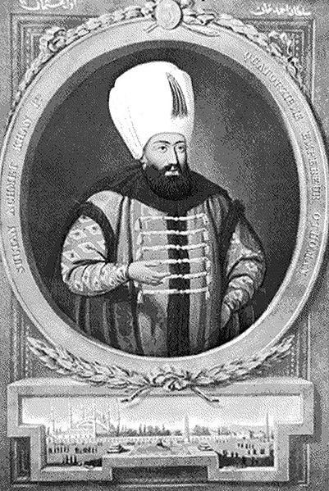
Будівництво мечеті почалося в серпні 1609 року, коли султану було 19 років.

Slide 7

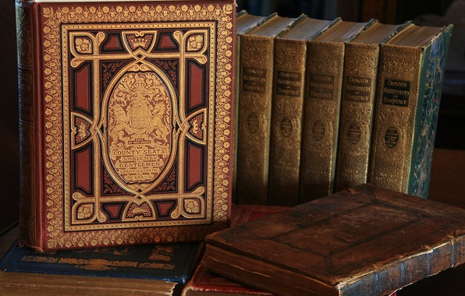

Організація і опис робіт були ретельно записані в шести томах, які сьогодні зберігаються в бібліотеці палацу Топкапи.

Slide 8
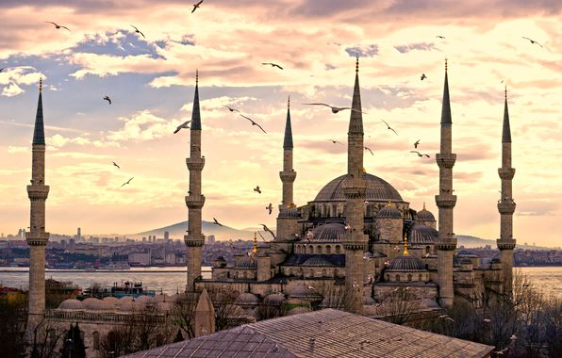

Slide 9
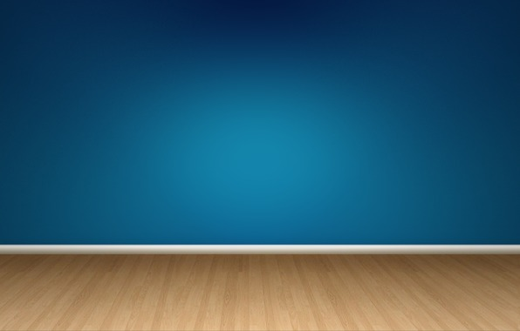
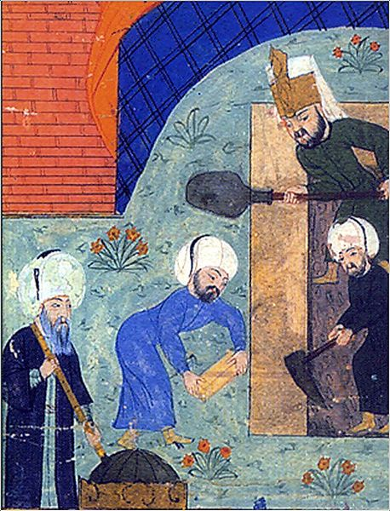
Архітектор мечеті — Седефкар Мехмет Ага, який був учнем і головним помічником архітектора Сінана і, який вирішив перевершити свого вчителя.

Slide 10
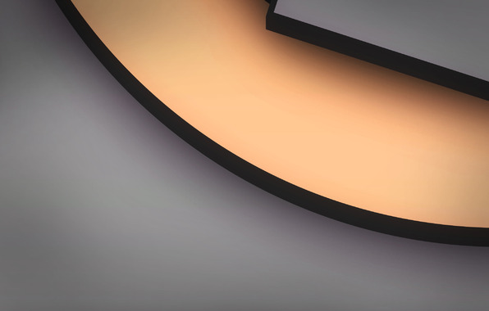
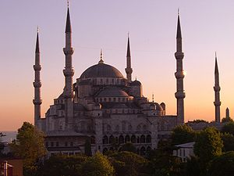
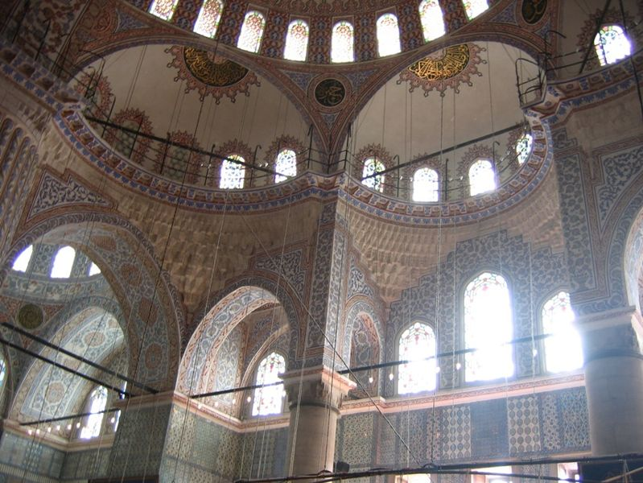
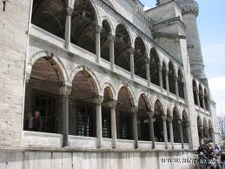
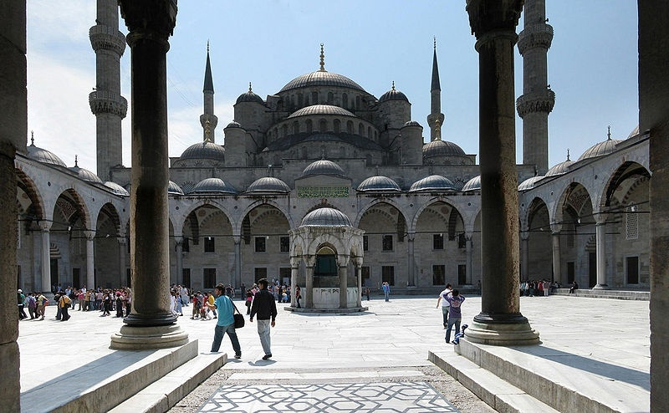
Архітектура мечеті поєднує в собі два стилі — класичний османський і візантійський.
Для будівництва мечеті були використані каміння і мармур.

Slide 11

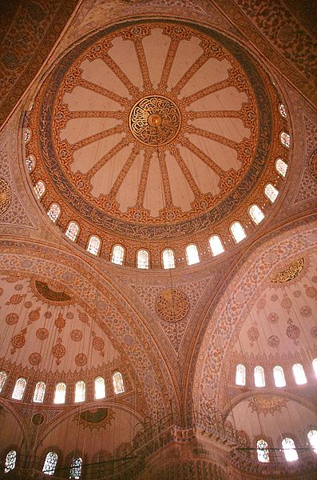

Slide 12
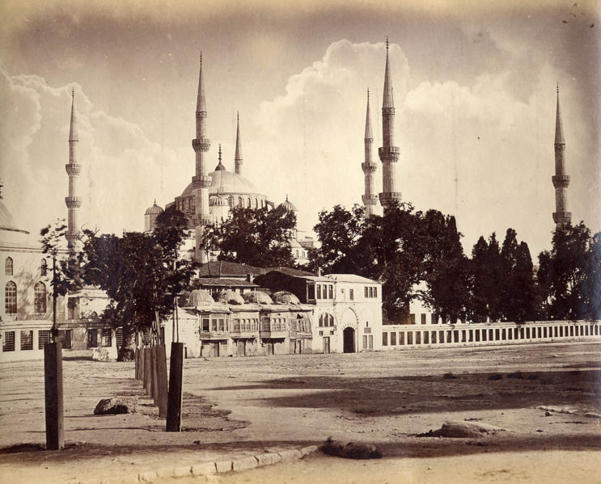
Блакитна мечеть до 1895 року

Slide 13

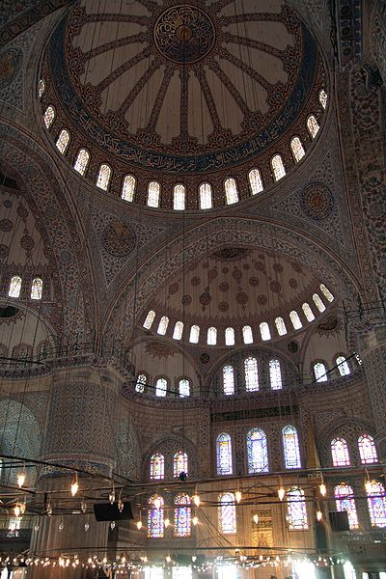
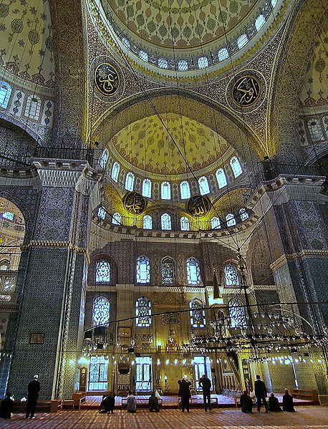
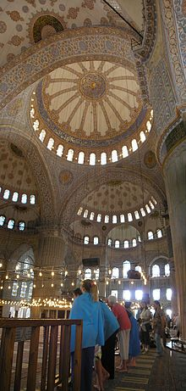
Центральна зала розміром 53 х 51 метр накрита куполом діаметром 23,5 метрів і висотою 43 метри. Купол і напівкуполи прикрашені написами — сурамі з Корану і висловленнями пророка Мухаммеда, які були майстерно виконані Сеїдом Касимом Губарі з Діярбакира.

Slide 14

На візерунках мечеті переважають рослинні мотиви — традиційні тюльпани, лілії, гвоздики і троянди, а також орнаменти різних кольорів на білому тлі (50 варіації зображення тюльпанів).

Slide 15

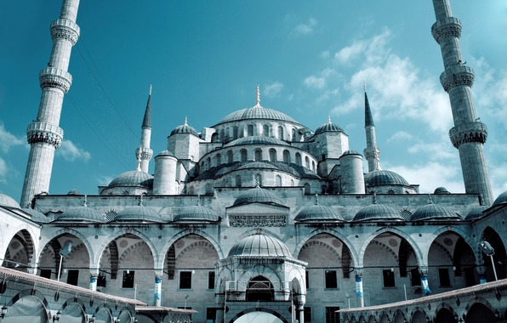
Отже, Блакитна мечеть справді являється шедевром ісламської та світової архітектури.

